Slide 1


M I E M B R O
I N F E R I O R inervación e irrigación
FACULTAD DE ODONTOLOGÍA
Dr. Juan Carlos López Navarro

Slide 2
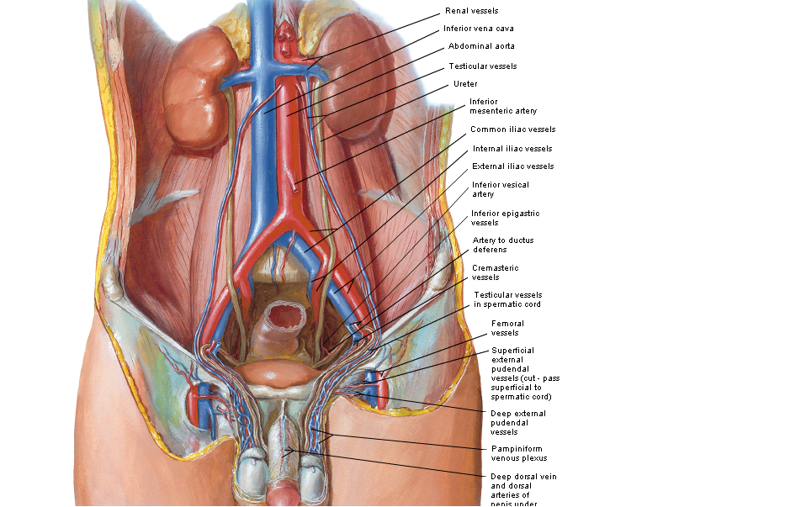
Aorta
L4-L5
Iliacas
internas
Iliacas externas

Slide 3
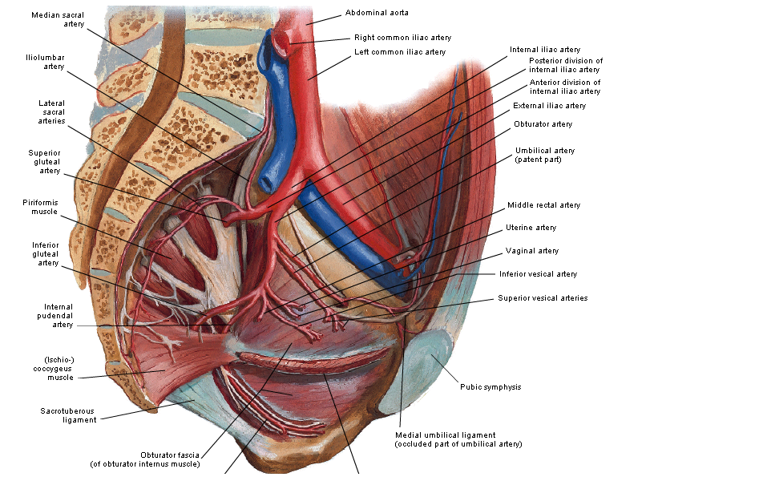
Iliaca Interna
A. glútea superior
(ag. isquiático mayor
suprapiriforme)
A. glútea inferior
(ag. isquiático mayor
infrapiriforme)
A. obturatriz
(ag. obturado)

Slide 4
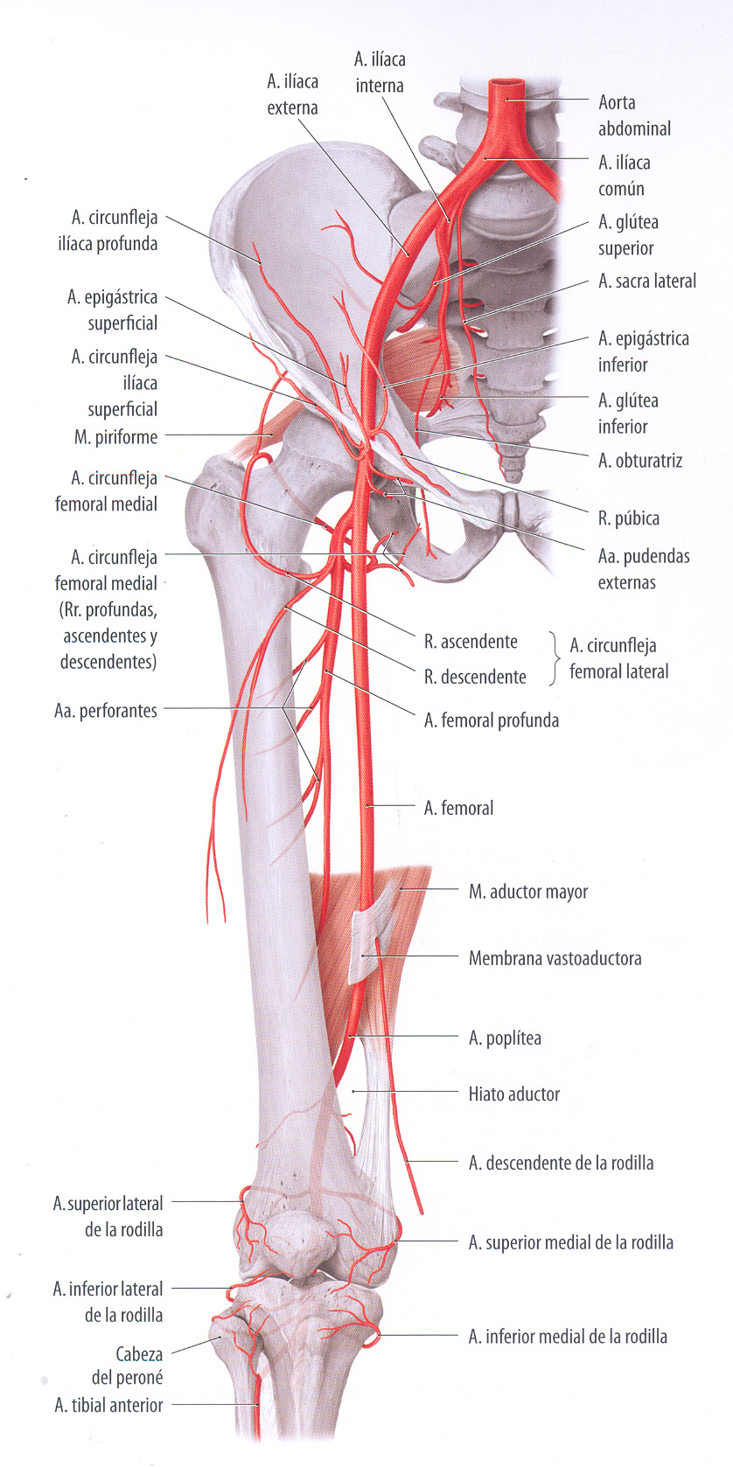

A. iliaca externa
A. epigástrica inferior
(pared abdominal – anastomosis obturatriz)
A. circunfleja iliaca profunda

Slide 5
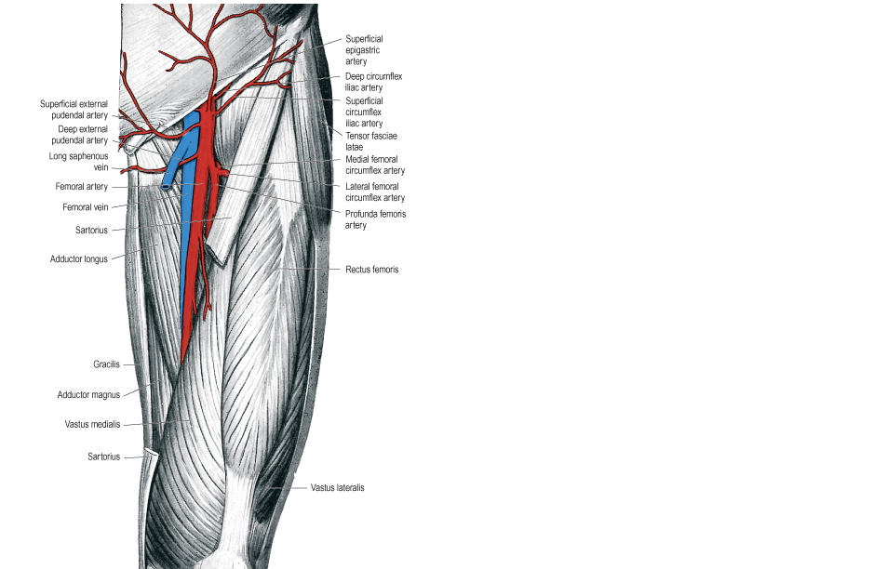
A. Femoral
A.epigástrica superficial
A. circunfleja iliaca superficial
A. pudendas externas
superficial
profunda
A. femoral profunda
TRIÁNGULO FEMORAL
Paquete V-N femoral
Linfonodos femorales

Slide 6
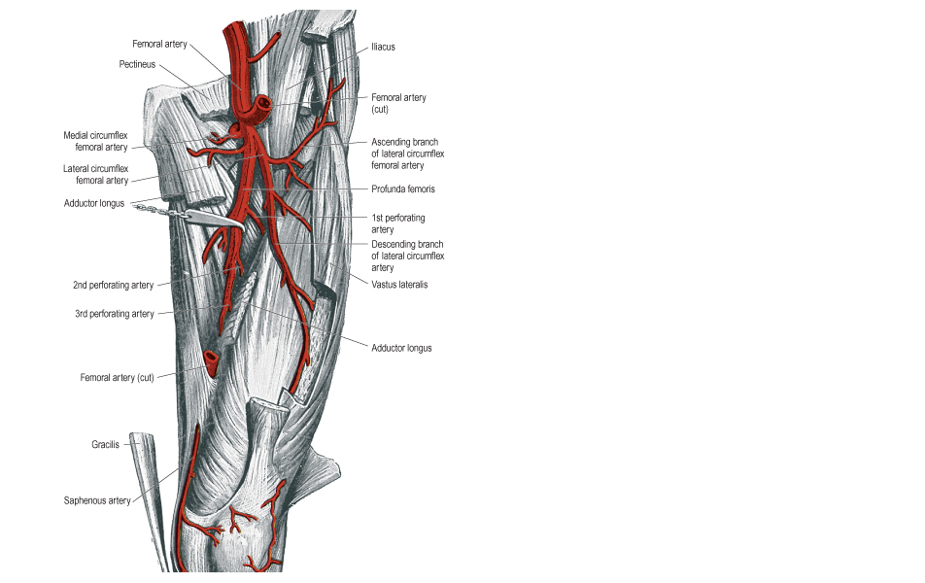
A. Femoral profunda
As. Circunflejas femorales Medial : cuello y cabeza
Lateral : ramas asc.-desc.
lat.
As. perforantes

Slide 7
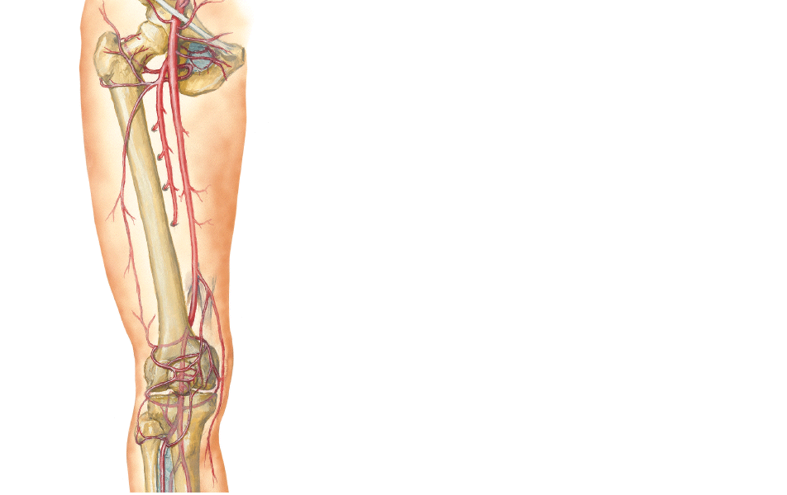
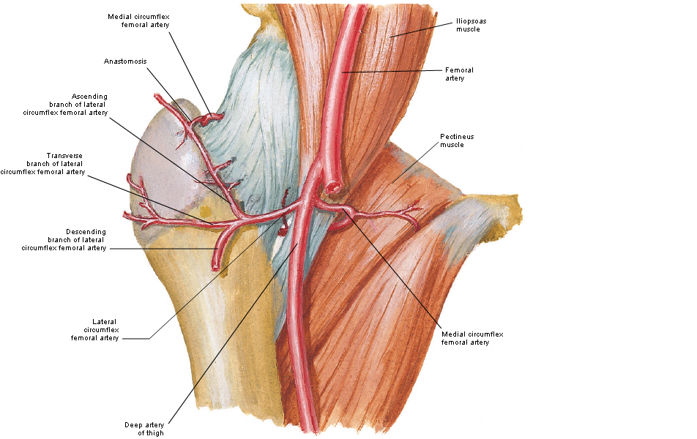
A. Femoral : conducto y hiato aductor

Slide 8


Anterior Posterior
A. poplítea
A. tibial anterior
A. dorsal del pie
(paquete V-N tibial anterior)
Tronco tibiofibular
A. fibular
A. tibial posterior
(paquete V-N tibial posterior)
A. plantar medial
A. plantar lateral

Slide 9
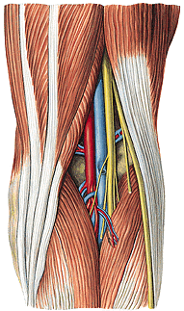
FOSA POPLÍTEA
ARTERIA
VENAS HOMÓNIMAS
NERVIO TIBIAL

Slide 10
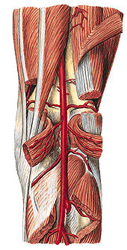
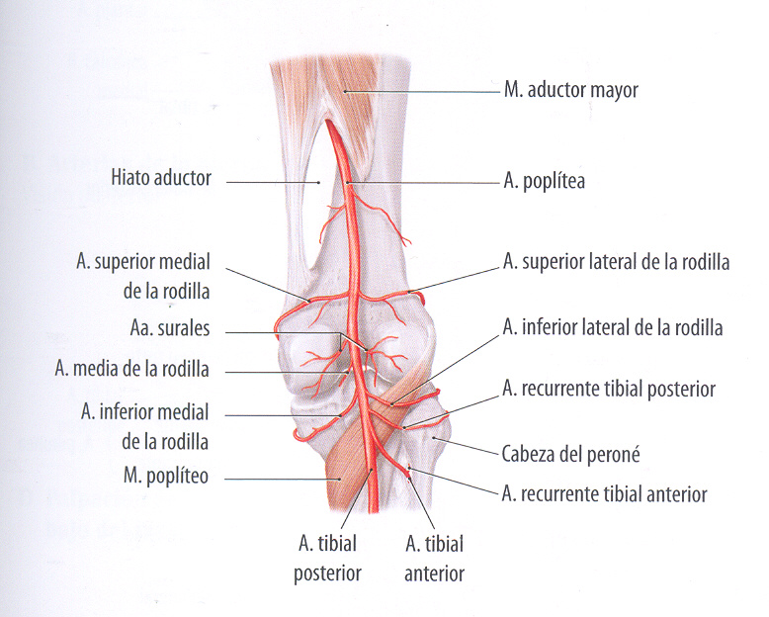

A. Poplítea
( paquete V-N poplíteo)
Círculo arterial de la rodilla

Slide 11
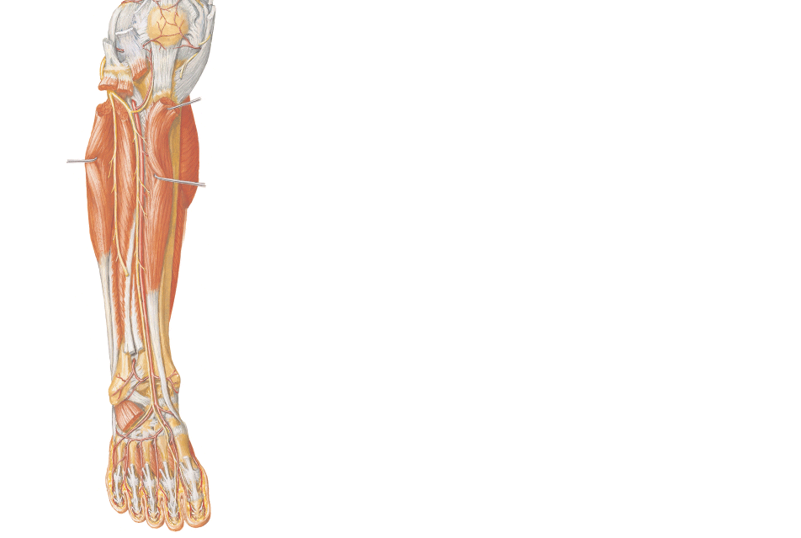
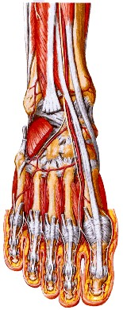
A. tibial anterior
Compartimiento anterior de crura
Dorso de pie

Slide 12
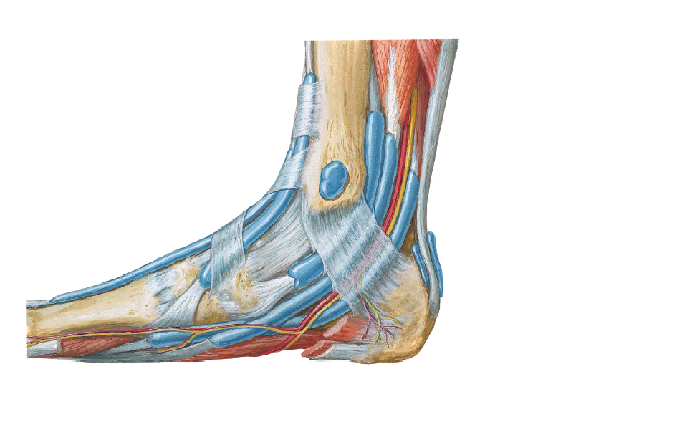
ARTERIA TIBIAL POSTERIOR
REGIÓN RETROMALEOLAR
PAQUETE V-N
TIBIAL POSTERIOR

Slide 13
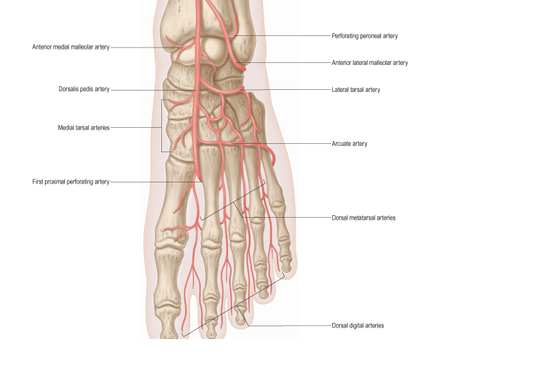

Slide 14
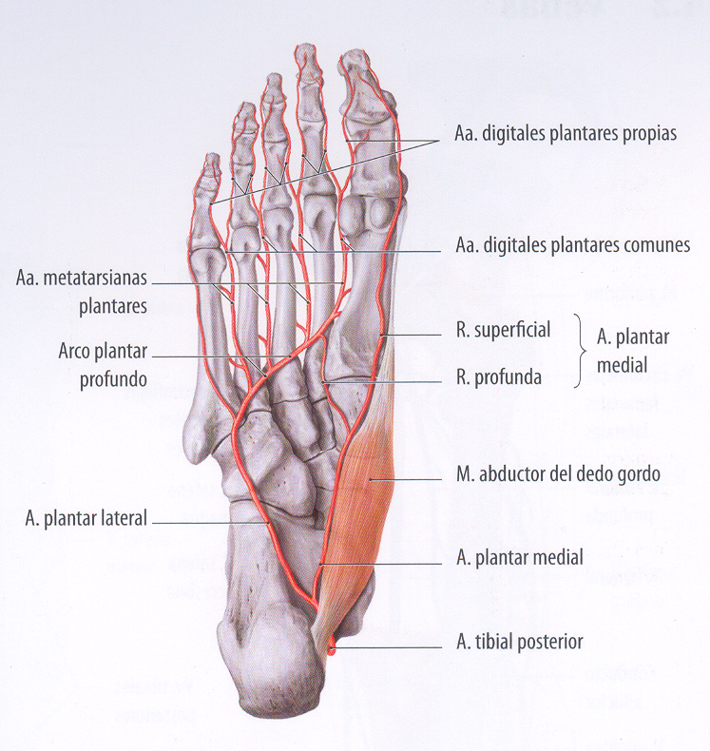
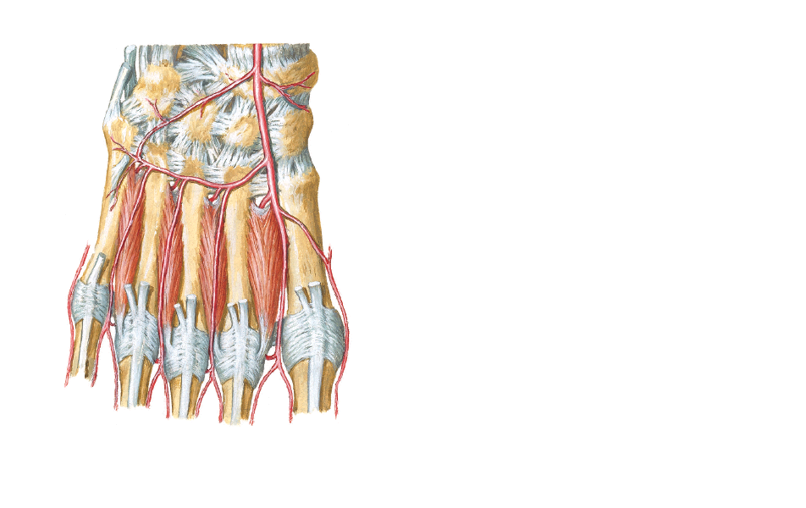
ARTERIAS DORSALES Y PLANTARES

Slide 15
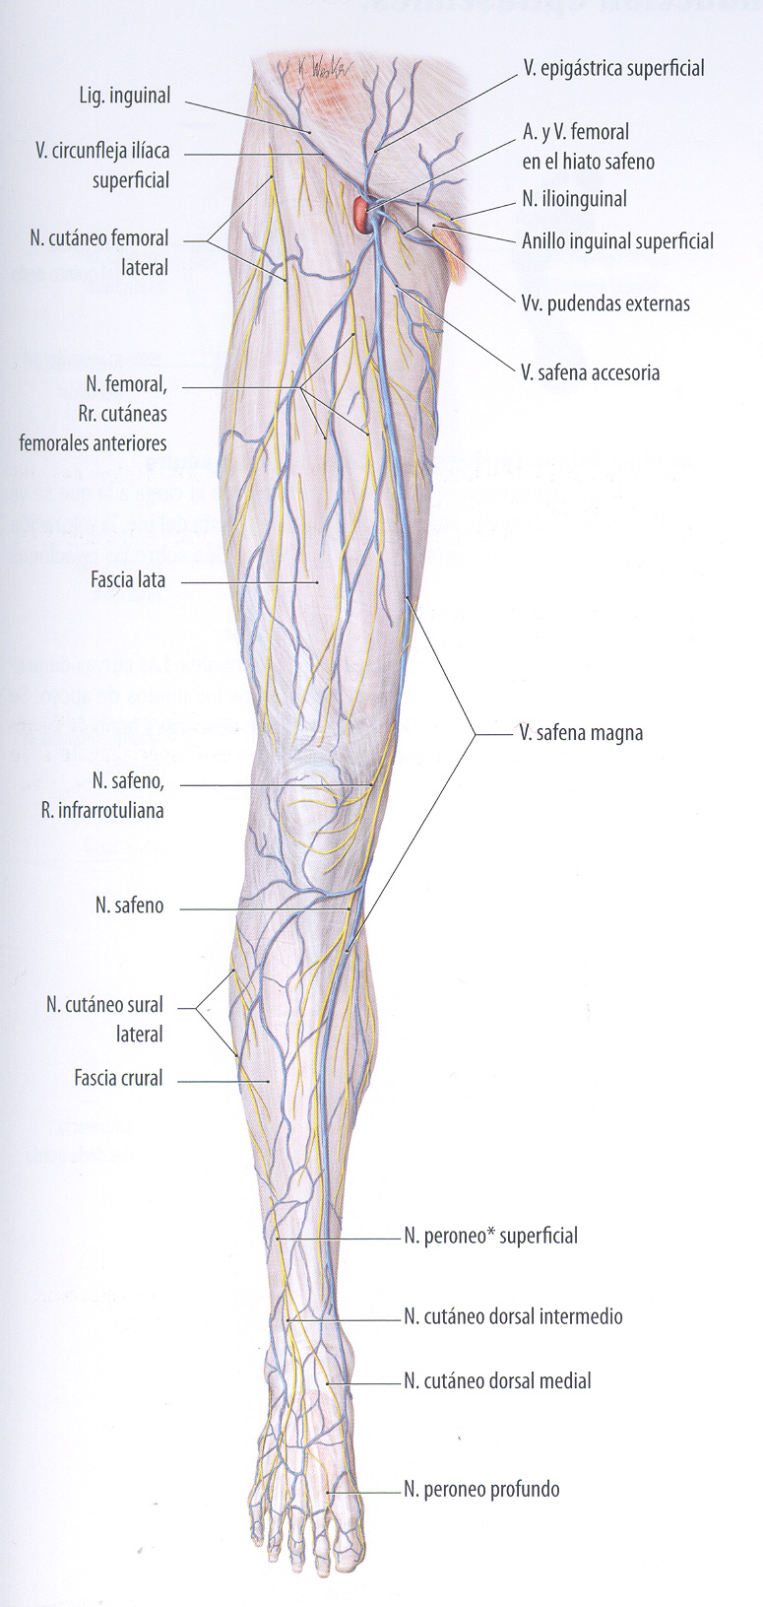
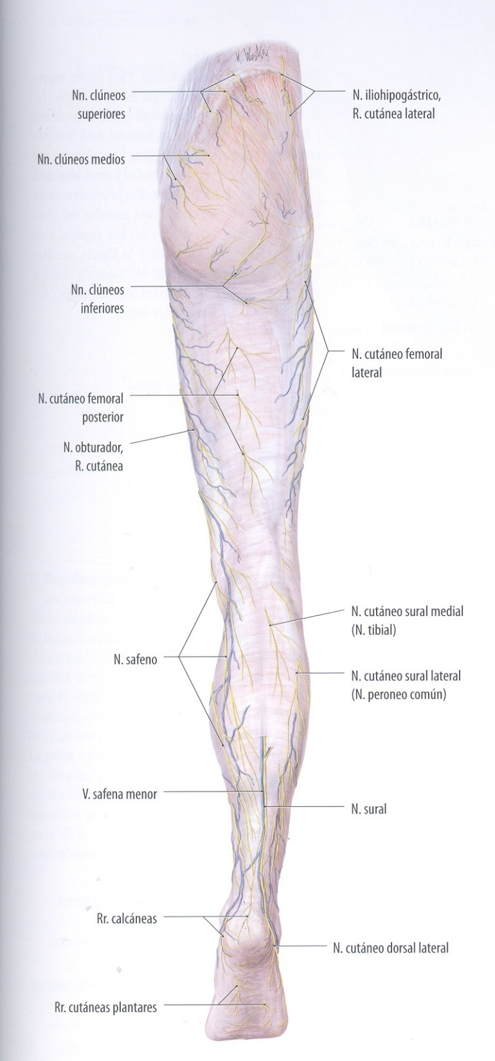
V.safenas
Magna
Parva

Slide 16
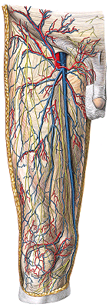
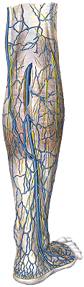
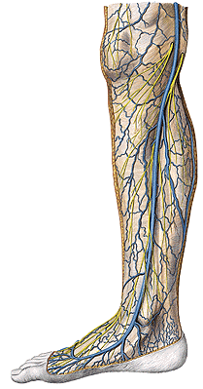
VENAS SAFENAS

Slide 17
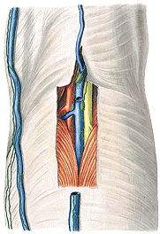
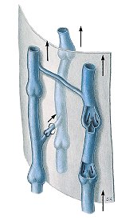
V. ANASTOMÓTICAS
V. COMUNICANTES
V. PERFORANTES

Slide 18
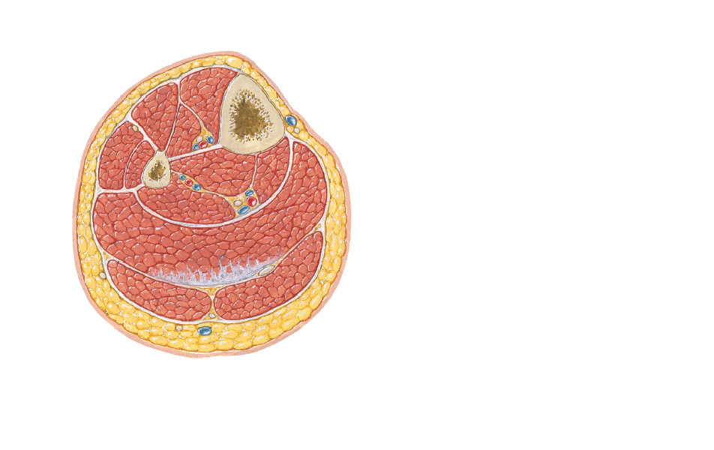
PAQUETES VAASCULONERVIOSOS DE LA CRURA
V-N TIBIAL ANTERIOR
V-N TIBIAL POSTERIOR
V. FIBULAR

Slide 20
M I E M B R O
I N F E R I O R irrigación e inervación

Slide 21
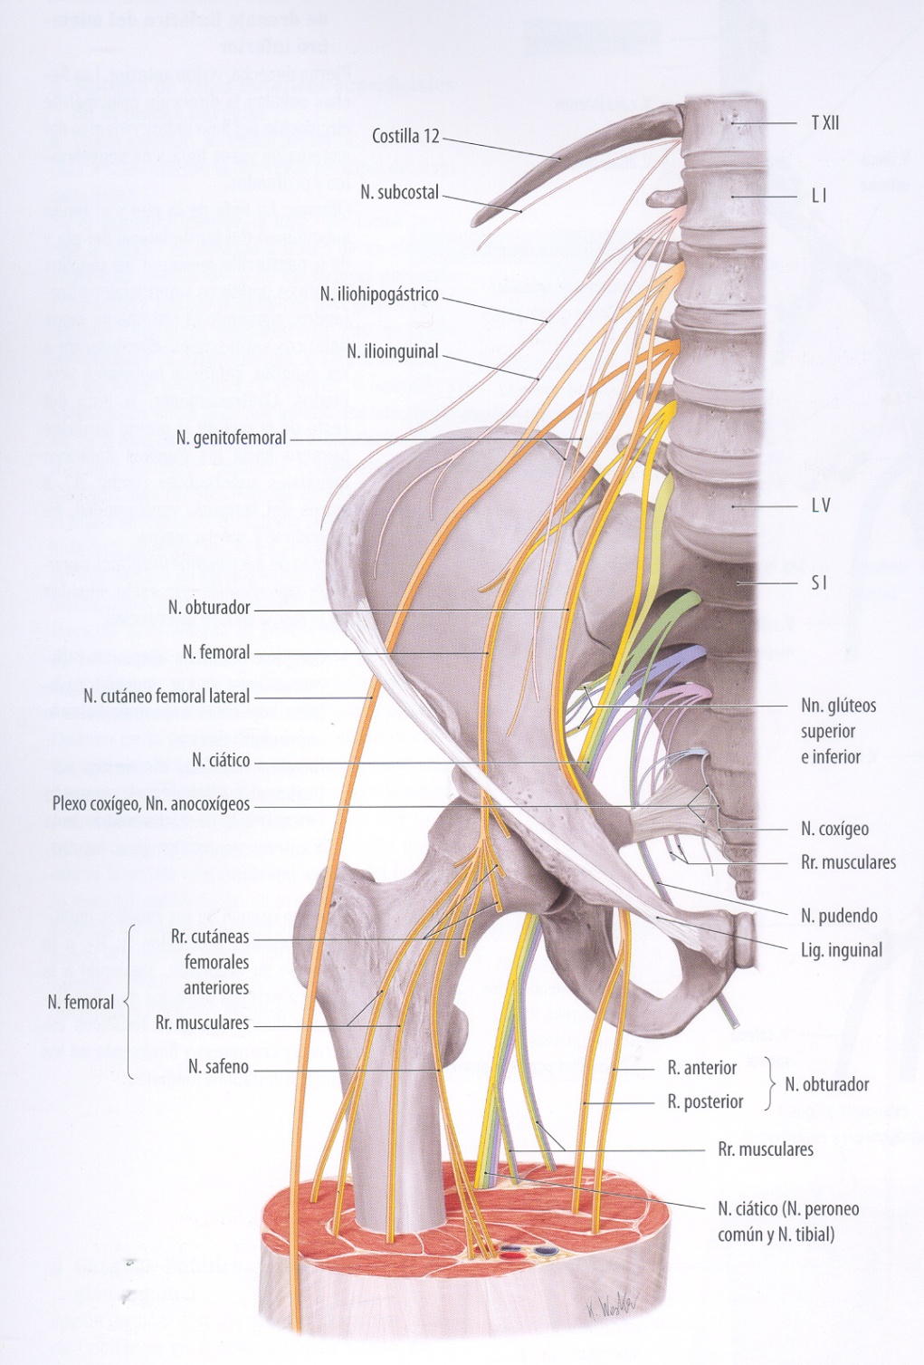
INERVACION
Plexo lumbar (L1 – L4)
N.femoral
N.obturador
Plexo sacro (Tr.LS – S4)
N. isquiático

Slide 22
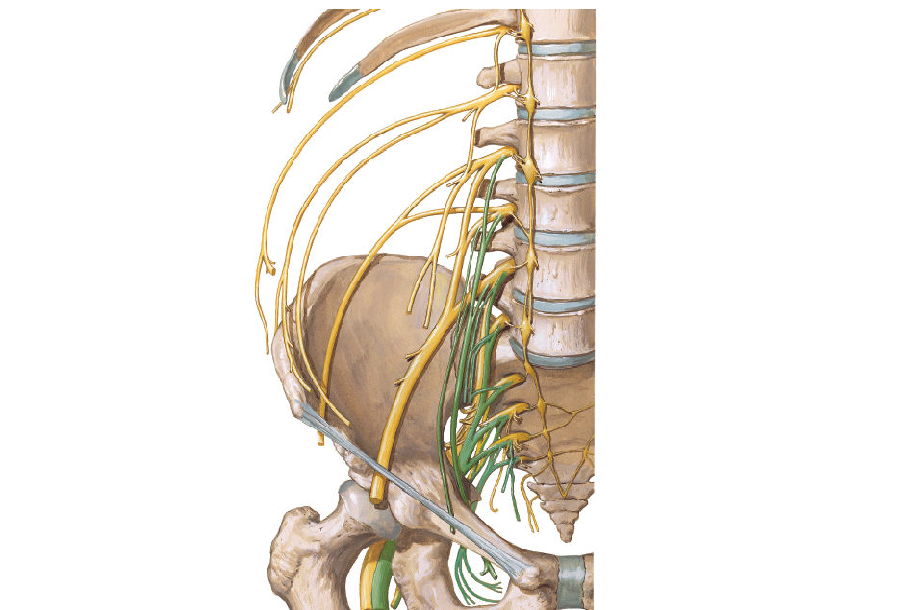
PLEXO LUMBAR

Slide 23
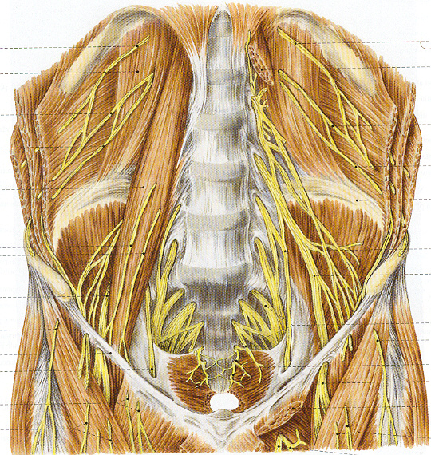

Slide 24
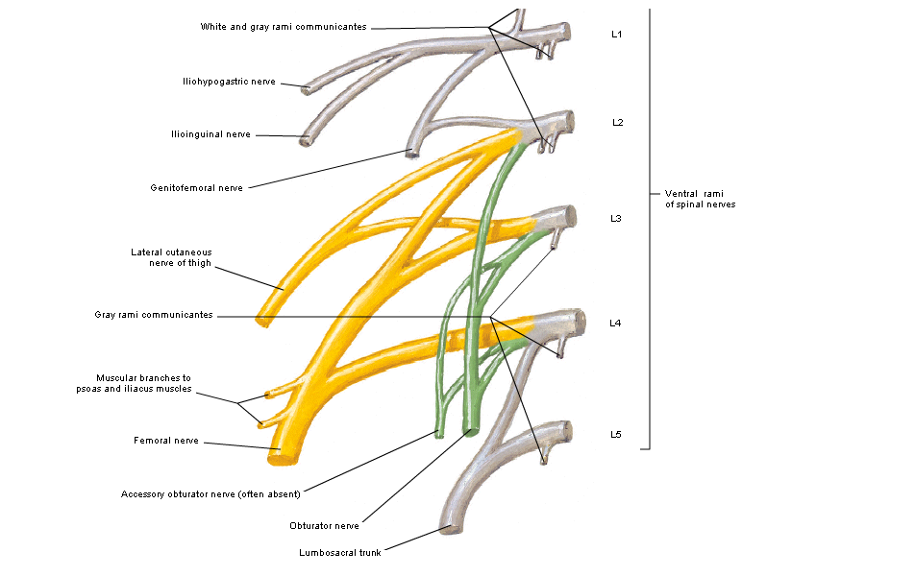
PLEXO LUMBAR

Slide 25
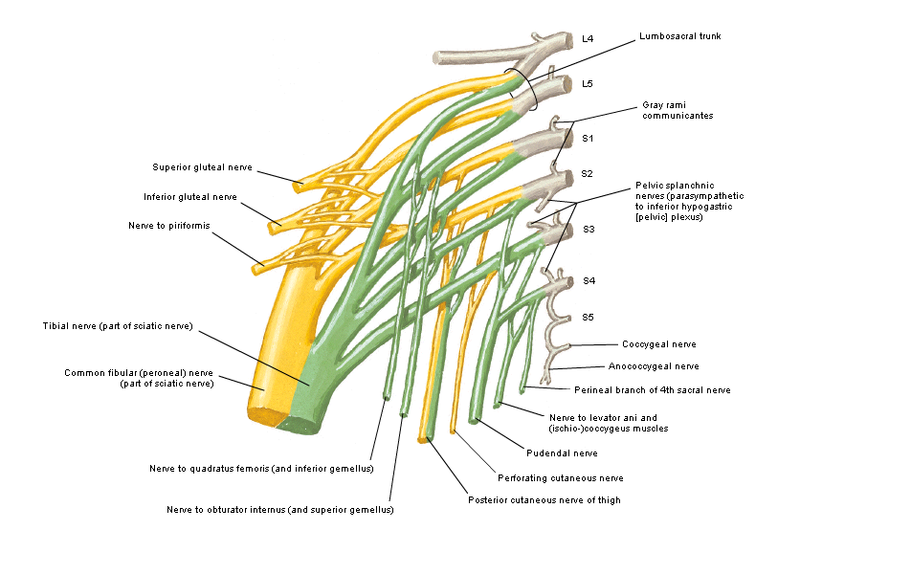
PLEXO SACRO

Slide 26
Compartimiento femoral anterolateral
Compartimiento femoral posterior
Compartimiento femoral medial
N. femoral
N. isquiático
N. obturador

Slide 27
Compartimiento crural
posterior y plantar
Compartimiento crural
anterior y dorsal del pie
Compartimiento crural
lateral
N. tibial
N. fibular profundo
N. fibular superficial

Slide 28
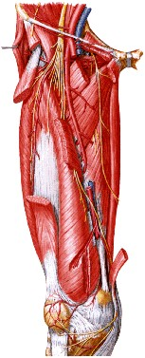
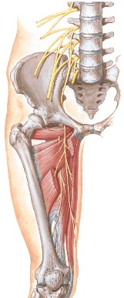
Compartimiento anteromedial
Nervio Femoral
Ms. cuadriceps
sartorio
pectíneo (parte)
Nervio Obturador
Ms. aductores
M. aductor largo
M. aductor corto
M. aductor magno
M. pectíneo
M. gracilis
M. obturador externo

Slide 29
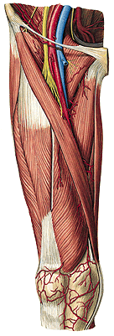
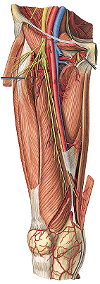
TRIANGULO FEMORAL
Paquete V-N
Conducto aductor

Slide 30
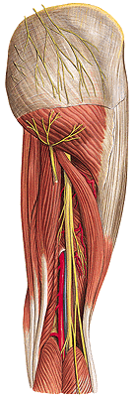
Nervio isquiático

Slide 31
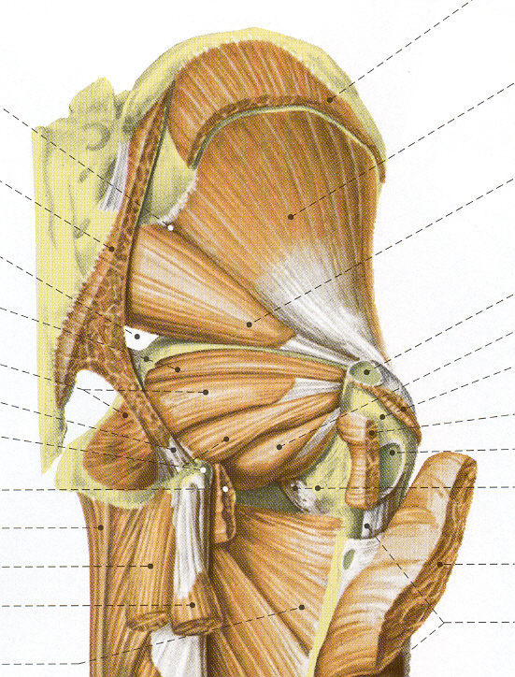
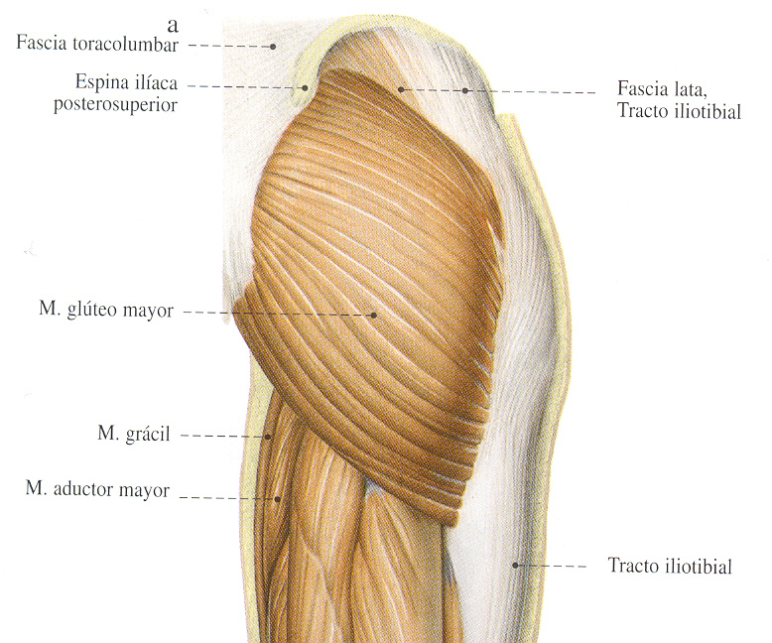
REGIÓN GLÚTEA
Espacio infrapiriforme
Músculos pelvitrocantéreos

Slide 32
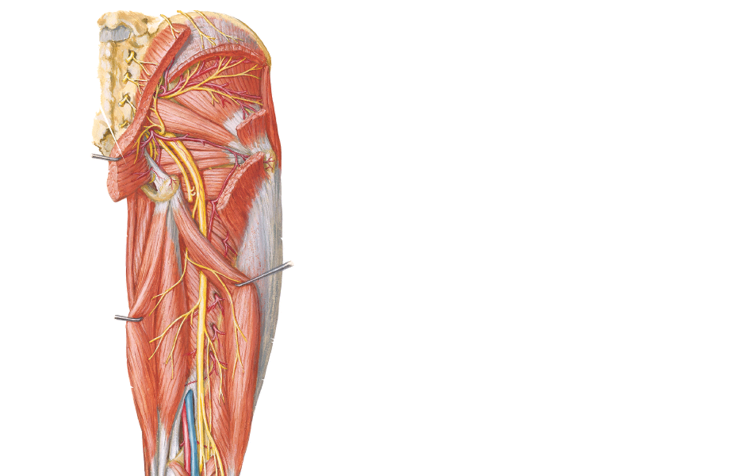
AGUJEROS ISQUIATICOS
COMPARTIMIENTOS
SUPRA E INFRAPIRIFORMES
NERVIOS GLÚTEOS
NERVIOS CLÚNEOS
MÚSCULOS ISQUIOTIBIALES

Slide 33
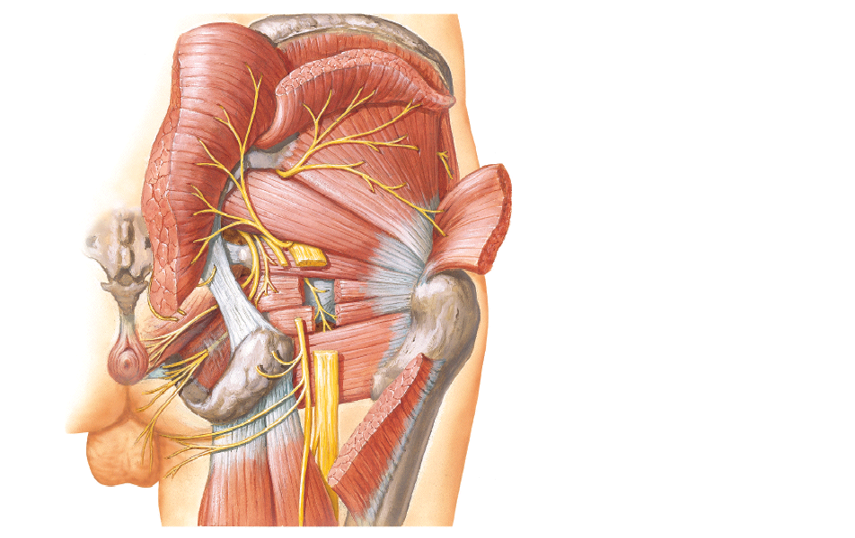
NERVIO ISQUIATICO

Slide 34
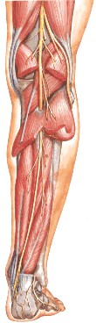
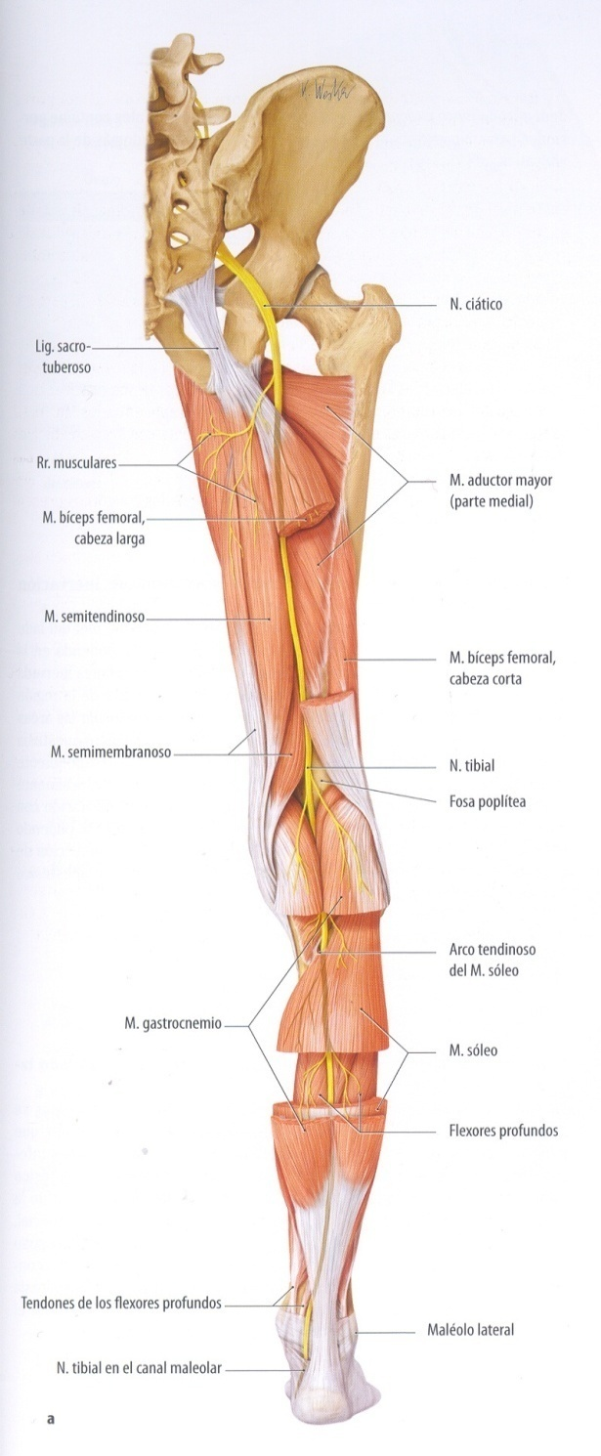
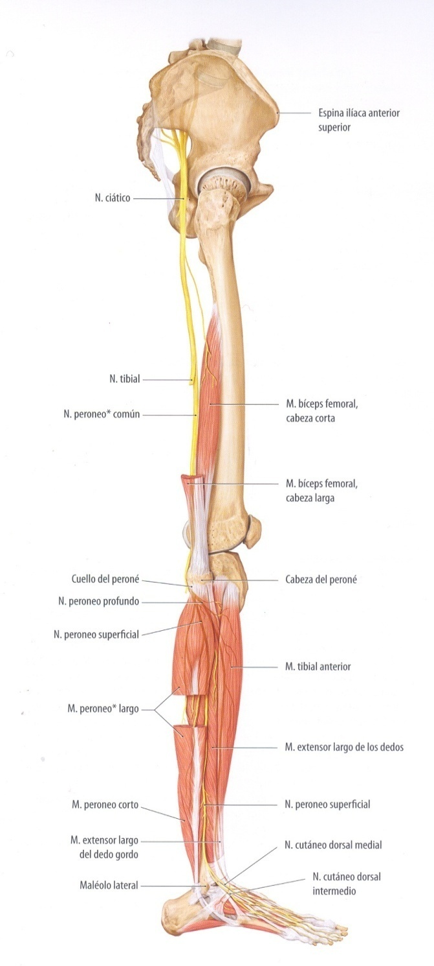
N.Isquiático
COMPARTIMIENTO
FEMORAL POSTERIOR Y CRURAL POSTERIOR
N.Tibial
N.fibular común
N.fibular superficial
N.fibular profundo

Slide 35
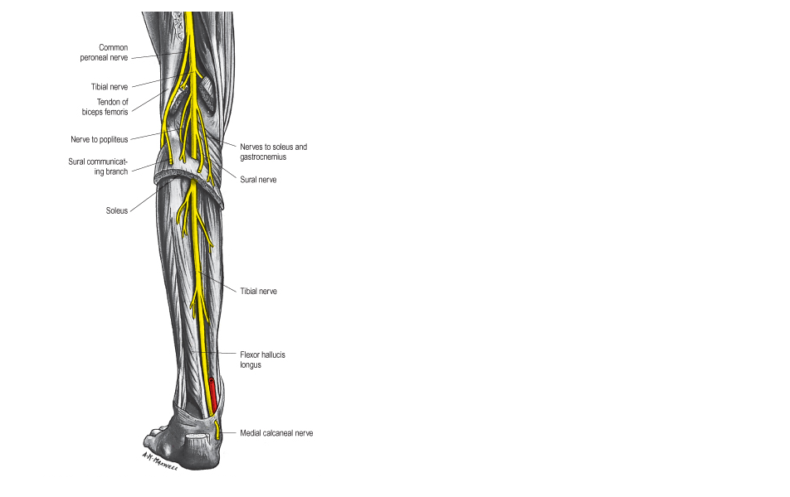
NERVIO TIBIAL
COMPARTIMIENTO CRURAL
POSTERIOR
COMPARTIMIENTO PLANTAR

Slide 36
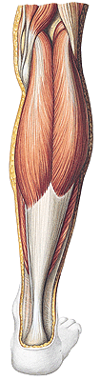
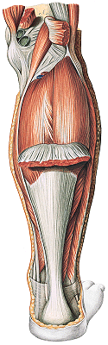
Compartimiento posterior de la crura
( plano superficial)
M. gastrocnemio
M.plantar
M. sóleo
N. tibial

Slide 37
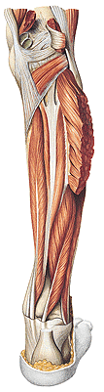
Compartimiento Posterior de la crura
( plano profundo )
M. tibial posterior
M.flexor largo del hallux
M. flexor largo de los dedos
N. tibial

Slide 38
NERVIO FIBULAR PROFUNDO
COMPARTIMIENTO
CRURAL ANTERIOR
COMPARTIMIENTO DORSO DEL PIE

Slide 39
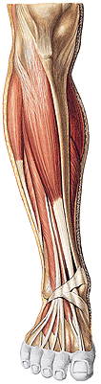
Compartimiento anterior de la crura
M. tibial anterior
M. músculo extensor largo del hallux
M. extensor largo de los dedos
M. fibular tercero
N. fibular profundo

Slide 40
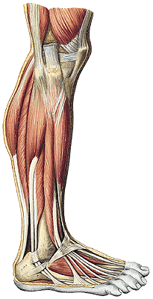
Compartimiento lateral de la crura
M. fibular largo
M. fibular corto
N. fibular superficial

Slide 41
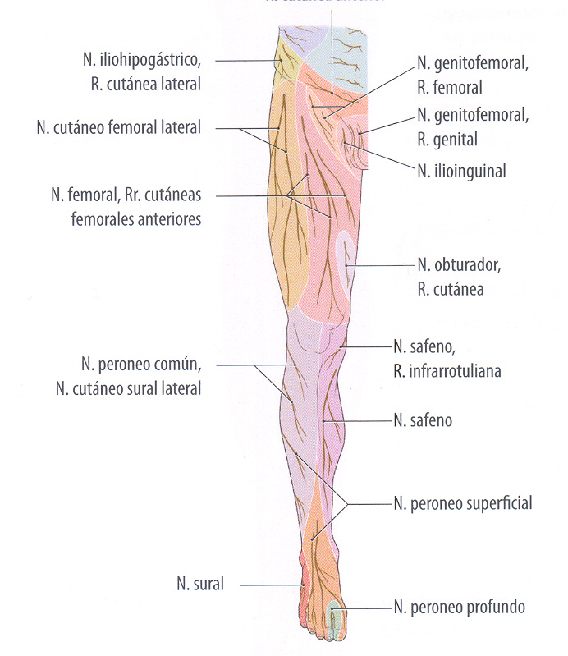
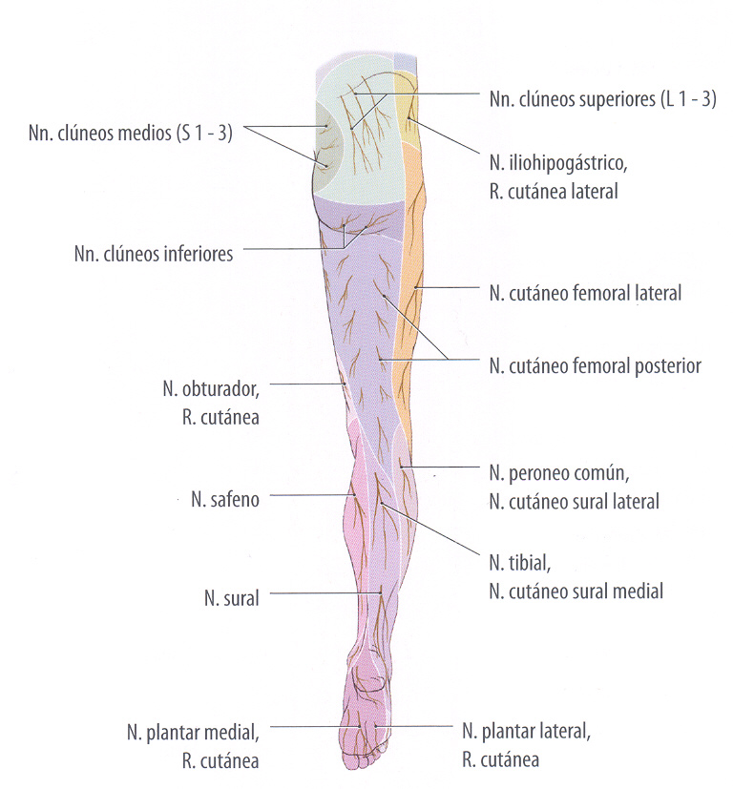
Territorios nerviosos
La pieza 3.8 corresponde a:
Primer molar inferior derecho
Tercer molar inferior derecho
Primer molar inferior izquierdo
Tercer molar inferior izquierdo
Incisivo central inferior izquierdo

Slide 42
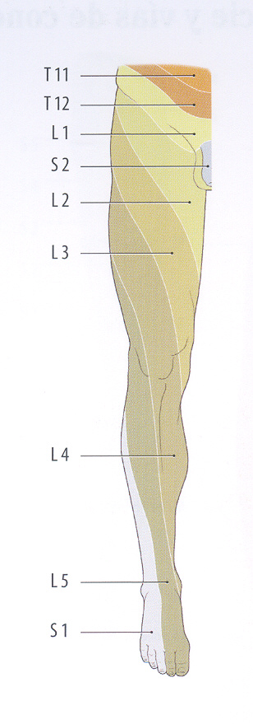

Dermatomas

Slide 43

Región poplítea ( fosa – hueco – rombo )

Slide 44
Región poplítea
Paquete vasculonervioso

Slide 45
REGION RETROMALEOLAR
TENDONES
PAQUETE V-N
TIBIAL POSTERIOR

Slide 46
PAQUETES VAASCULONERVIOSOS DE LA CRURA
V-N TIBIAL ANTERIOR
V-N TIBIAL POSTERIOR
V. FIBULAR

